Slide 1

VARUH ČLOVEKOVIH PRAVIC
Aljaž Starc, Blagoja Antonovski
Prof. Vanesa Frančeškin

Slide 2
O varuhu človekovih pravic
Kdaj naj stopimo v kontakt z varuhom?
  Ko si mnenja, da je nek nosilec javnih pooblastil, državni ali lokalni organ kršil tvoje (človekove) pravice
  Preden se obrnemo na varuha:
    Se pritožimo na organ ki nam krši pravico
    Se pritožimo na nadzorovalni organ organa, ki nam krši pravico
    Uporabimo vsa druga možna pravna sredstva
Kaj lahko varuh naredi ?
  Opozori organ, ki krši pravice
  Predlaga povrnitev škode
  V vašem imenu ter vašim pooblastilom vloži zahtevo za oceno ustavnosti in zakonitosti predpisov
  posreduje ustavno pritožbo
  Predlaga vladi ali parlamentu spremembe zakonov ali drugih predpisov
Kaj varuh ne more narediti?
  Neposredno rešiti problema samega
  Direktno odpraviti kršitve namesto organa, ki je kršil
  Posredovati ko pravice krši zasebno podjetje
    V tem primeru lahko izvaja pritisk na državne organe, ki nadzorujejo delo zasebnega podjetja
Kako do varuha?
  Po pošti DUNAJSKA 56, 1109 LJUBLJANA
  Po elektronski pošti info@varuh-rs.si
  Po telefonu 080 15 30
  Več info http://www.varuh-rs.si

Slide 3
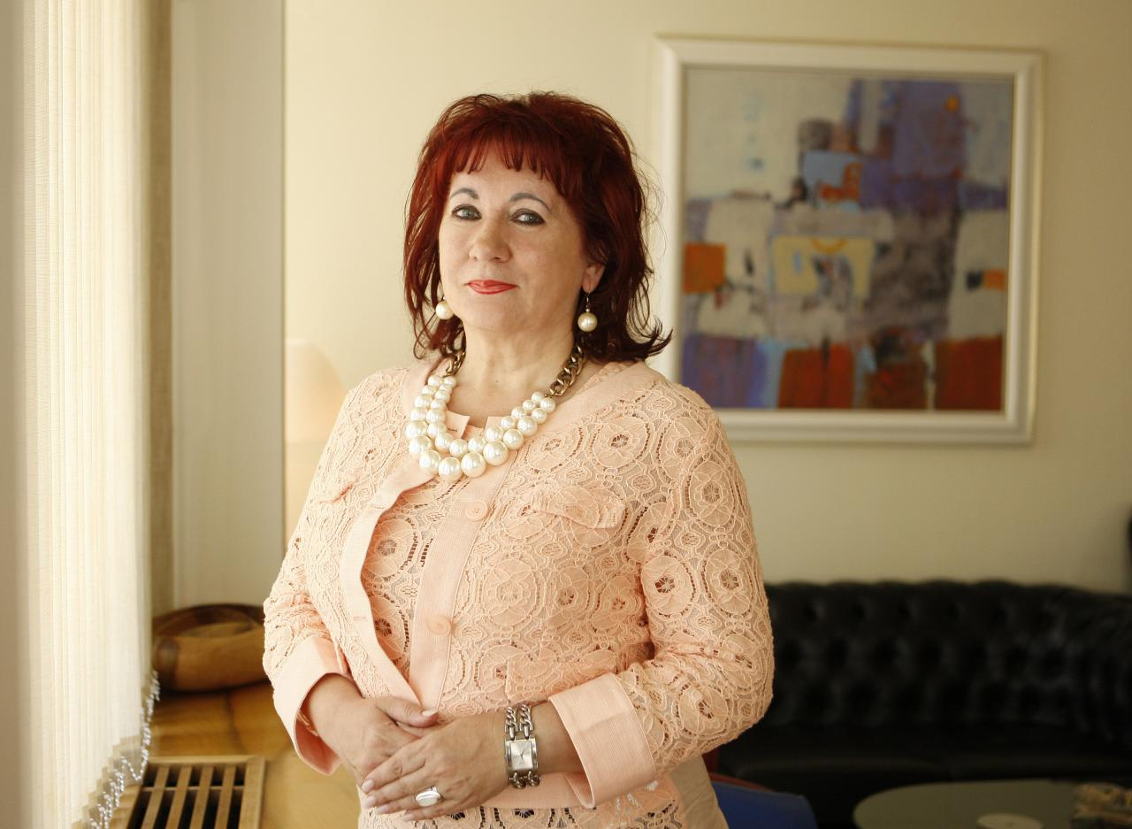
Trenutna varuhinja človekovih pravic
Trenutna varuhinja človekovih pravic v RS je Vlasta Nussdorfer
  Rojena 7. oktober 1954 v Batah pri Novi Gorici (google maps)
  Izvoljena za varuhinjo človekovih pravic 1. februarja 2013
  Napisala tudi devet knjig
  V okviru spletnega portala IUS INFO je bila v letih 2006-2012 izbrana med deset najvplivnejših pravnikov v Republiki Sloveniji
  V evropskem letu prostovoljstva je bila ambasadorka prostovoljstva v Republiki Sloveniji
  V letu 2012 pa tudi ambasadorka aktivnega staranja in medgeneracijske solidarnosti
  Diplomirala je na Pravni fakulteti v Ljubljani (po le treh letih in enajstih mesecih) ter nato opravila pravosodni izpit

Slide 4
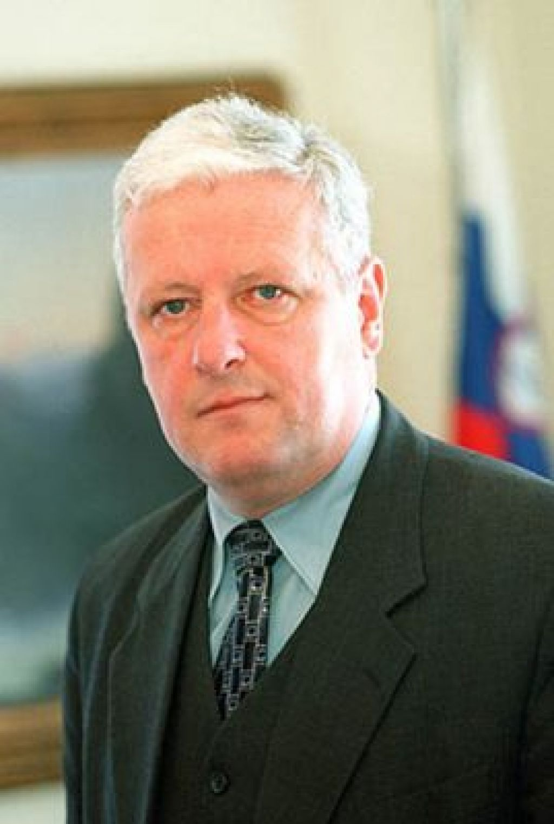
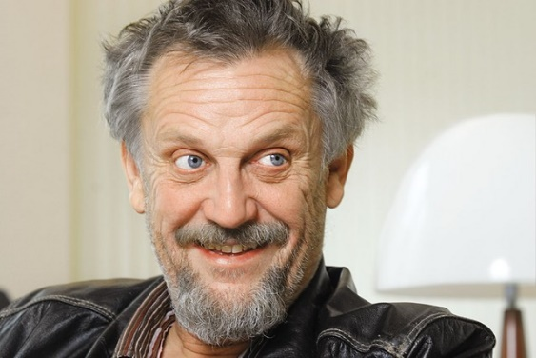
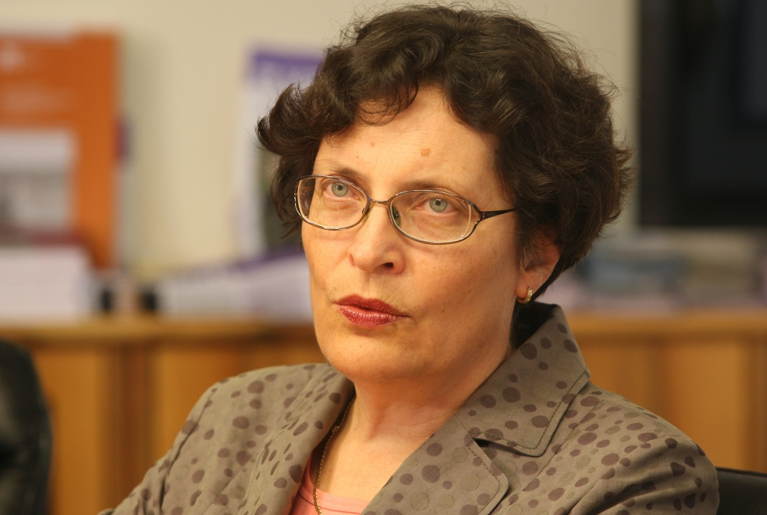
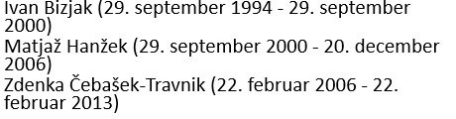
Prejšnji varuhi človekovih pravic:

Slide 5

OZN
Organizacija združenih narodov (s kratico OZN ali ZN)
je mednarodna organizacija, ki je nastala leta 1945.
Ustanovilo jo je 51 držav, ki so se po drugi svetovni vojni zavezale k ohranjanju :
  mednarodnega miru in varnosti,
  razvoju prijateljskih odnosov med narodi
  spodbujanju družbenega napredka,boljšega življenjskega standarda in človekovih pravic.

Slide 6
Viri
http://www.varuh-rs.si (ter razne podstrani)
https://sl.wikipedia.org/wiki/Varuh_človekovih_pravic_Republike_Slovenije
https://sl.wikipedia.org/wiki/Vlasta_Nussdorfer
https://images.google.com
http://www.varuh-rs.si/o-instituciji/vodstvo/vlasta-nussdorfer/

